Slide 1
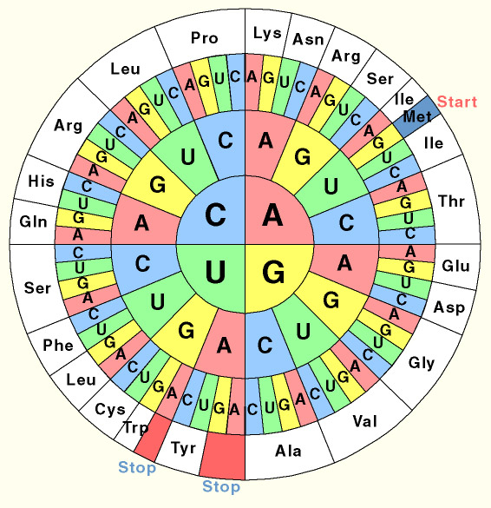
Thema 8 Moleculaire genetica
§ 8.3. De genetische code

Slide 2
Hoe zit de erfelijke code in elkaar?
Genetische code → informatie → synthese eiwit
Eiwit bestaat uit lange keten aminozuren
Alle organismen gebruiken dezelfde 20 aminozuren
Triplet = drie nucleotiden = bepaald aminozuur
4 stikstofbasen → 64 mogelijke triplets
Elk aminozuur wordt gecodeerd door meer dan 1 triplet
mRNA → 3 basen = 1 codon → bepaald aminozuur

Slide 3
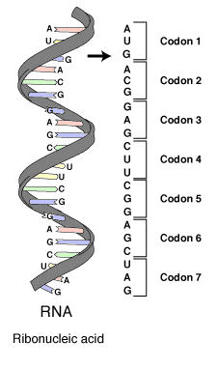
mRNA bevat informatie voor eiwit
mRNA bestaat uit bepaalde volgorde van codons
Elk codon bevat de code voor een aminozuur
Volgorde van de aminozuren bepaalt de samenstelling van het eiwit
Sommige codons bevatten de code voor starten of stoppen met synthese

Slide 4
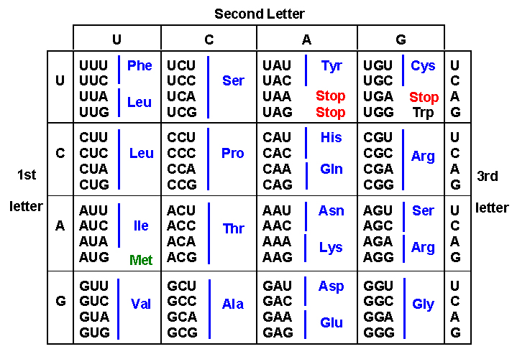
Tabel: codons in mRNA + aminozuren

Slide 5
Evolutie van de genetische code
De 1ste letter van een triplet: geeft aan van welke verbinding het aminozuur gemaakt wordt
Voorbeeld: Alle aminozuren van pyrodruivenzuur → T – –
De 2de letter: geeft hydrofiel – hydrofoob aan
Voorbeeld: Hydrofiele aminozuren → – A –
Voorbeeld: Hydrofobe aminzuren → – T –
Voorbeeld: Tussenliggende aminozuren → – C – of – G –
De 3de letter doet er soms helemaal niet toe

Slide 6
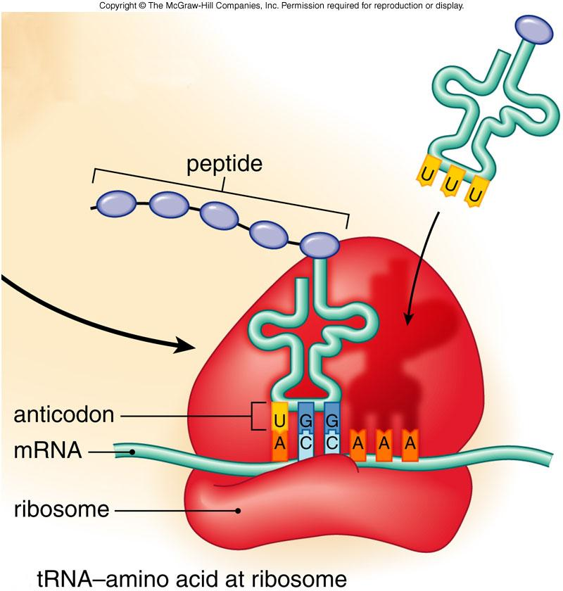
Niet coderend DNA
Promotor – terminator – intron – transcriptiefactoren
Pseudogenen: coderen niet voor eiwit
Voorbeeld: gen voor productie vitamine C
RNA-genen: coderen voor ncRNA, tRNA, rRNA en niet voor eiwit
Niet-coderend (nc)RNA → genregulerende functies
tRNA → transport-RNA ; rRNA → ribosomaal RNA

Slide 7
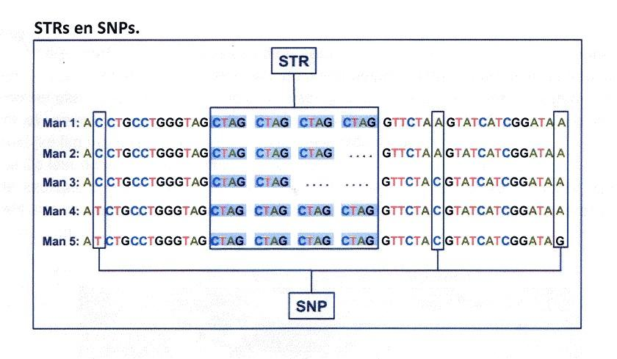
Microsatellieten
Aantal herhalingen van korte nucleotidenreeksen
STR’s (short tandem repeats) of SSR’s (simple sequence repeats)
Aantal herhalingen is erfelijk
Wordt gebruikt bij DNA-profielen (identificatie)
Repetitief DNA
SNP = single nucleotide polymorphism

Slide 8
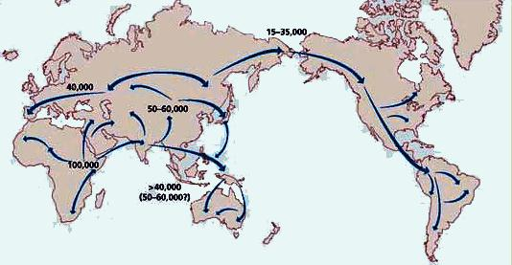
Genetisch onderzoek: SNP en haplotypes
SNP = single nucleotide polymorphism
Puntmutatie → gewijzigd basenpaar (T ipv C)
Haplotype: combinatie van STR – SNP – bepaalde genen
Haplogroep: verwante haplotypen (één voorouder)
Haplogroep mitochondriaal DNA
Haplogroep Y-chromosoom
In kaart brengen van migratie via haplotypen

